Slide 1
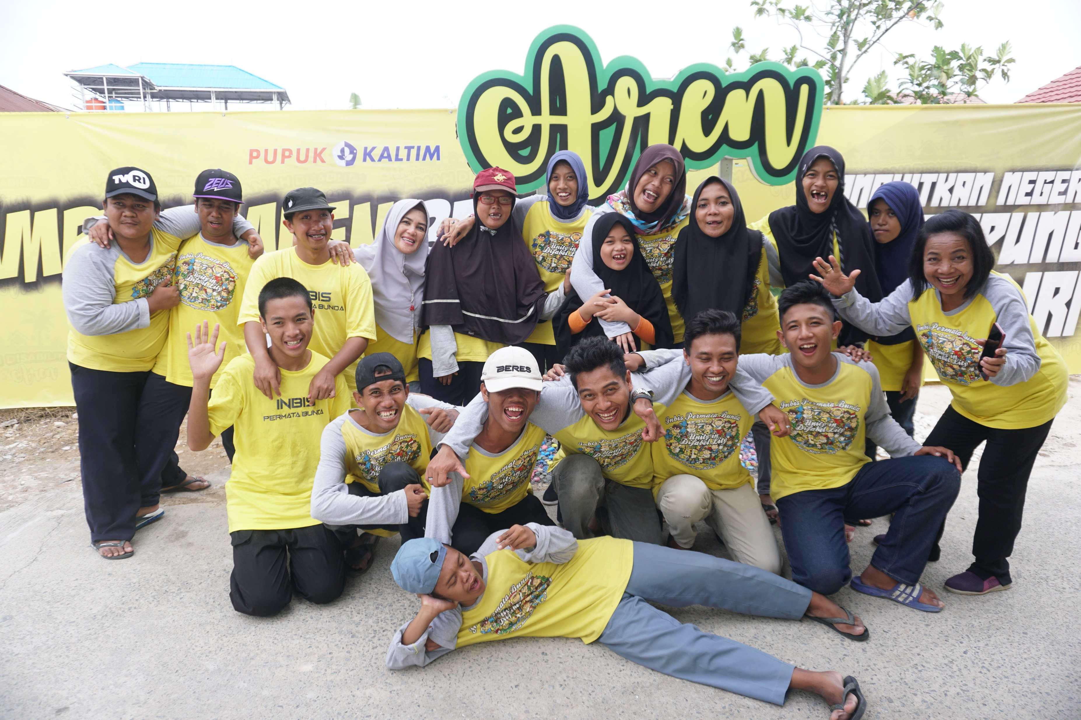



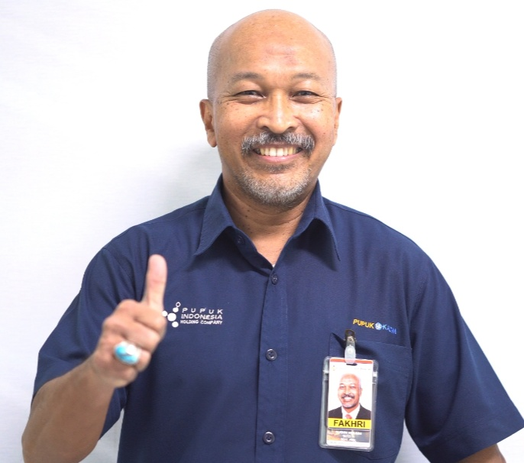
Program Corporate Social Responsibility
Fakhri Husaini
Manager CSR PT Pupuk Kaltim
Bontang, 3 September 2020
Jl. James Simanjuntak No. 1 Bontang Kalimantan Timur. 75313

Slide 2
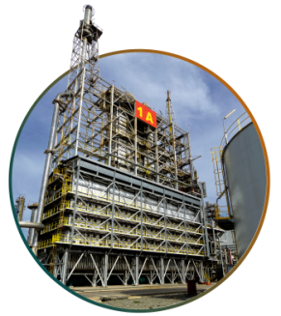











Profil Perusahaan
Kapasitas Produksi
Pabrik 1A: 2014
Pabrik Pupuk Kaltim
5 Pabrik Amoniak Berkapasitas 2,7 juta ton/tahun
Pabrik NPK
Pabrik 2: 1984
5 Pabrik Urea Berkapasitas 3,4 juta ton/tahun
Pabrik NPK Berkapasitas 350 ribu ton/tahun
Pabrik 5: 2015
Pabrik 3: 1989
Pabrik 4: 2002

Slide 3

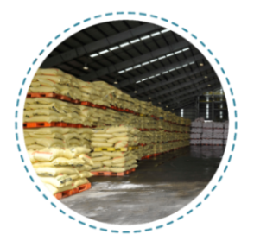
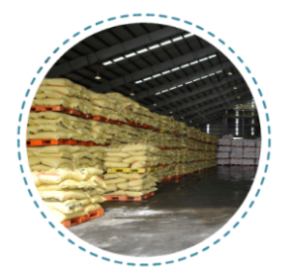


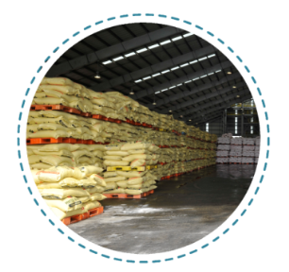



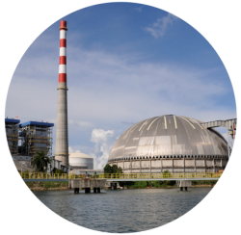
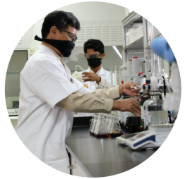
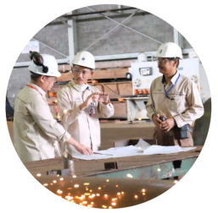
Produk dan Fasilitas Pendukung
3 Tangki
Amoniak
6 Gudang Urea
300 ribu ton
6 Dermaga
30 ribu DWT
Boiler Batubara
560 Ton Steam/jam
Laboratorium Terakreditasi
Jasa Pelayanan Pabrik (JPP)

Slide 4


Achievement & Accolades
ISD Awards 2018 (7 Golds)
Indonesia Sustainable Development Awards:
1. SDGs 1 (Tanpa Kemiskinan) Program “Pengembangan Suvi Training
Berbasis Masyarakat”
2. SDGs 3 (Kehidupan Sehat dan Sejahtera) Program “Pupuk Kaltim
Peduli Kesehatan”
3. SDGs 4 (Pendidikan Berkualitas) Program ”PKT Peduli Pendidikan”
4. SDGs 6 (Air Bersih dan Sanitasi Layak) Program “Membantu
Pengadaan Air Bersih dengan Inovasi Pemanfaatan Air Hujan Bagi
Masyarakat Malahing”
5. SDGs 12 (Konsumsi dan Produksi yang Bertanggungjawab) Program
“Pengelolaan Kompos Berbasis Masyarakat Kelompok Mekarsari”
6. SDGs 12 (Konsumsi dan Produksi yang Bertanggungjawab) Program
“Pemberdayaan Inovasi Daur Ulang Menjadi Usaha Eco Kreatif”
7. SDGs 15 (Ekosistem Daratan) Program “Konservasi dan Diversifikasi
Mangrove dan Budidaya Kepiting”
IGA Awards 2018 - 2019
The Best IGA 2020
Brevet Pemimpin Hijau
Penanganan Sampah Plastik
Penyelamatan Sumber Daya Air
Rekayasa Teknologi Dalam Menghemat
air/Penggunaan Energi Baru Terbarukan
Mengembangkan Keanekaragaman Hayati
Mempelopori Pencegahan Polusi
Mengembangkan Penglolahan Sampah Terpadu
Social Empowerment
Kampung Aren Berdaya Ramah Disabilitas
Asia Responsible Entreprise Awards (AREA) - 2020
Better Living in Malahing
Asia Responsible Entreprise Awards (AREA) - 2019
Environment Implementation Management
Awarded by The Ministry of Environment & Forestry PROPER AWARD 2017-2019

Slide 5

Achievement & Accolades
National Quality Award
GRAND PLATINUM
SNI AWARDS For winning Platinum Awards 3 years in a row Awarded by The National Standardization Agency of Indonesia
IFA Strategic Forum Protect & Sustain Certificate for Product Stewardship Excellence in Indonesia, SHE Excellence, Industry Stewardship Champion and Green Leaf: GOLD MEDAL Awarded by International Fertilizer Association (IFA)
INDI 4.0 Indonesia Industry 4.0 Readiness Index Awarded by The Ministry of Industry
PLATINUM AWARD 2018-2019
Asia Sustainability Reporting Rating
Energy Management System
1. 2017-2019 Subroto Award Winner
2. 2018 Clean Energy Ministerial Winner
3. 2019 ASEAN Energy Award Winner
WORLD CLASS In Global Performance Excellence Awards
2018-2019 Awarded by The Asia Pacific Quality Organization (APQO)

Slide 6
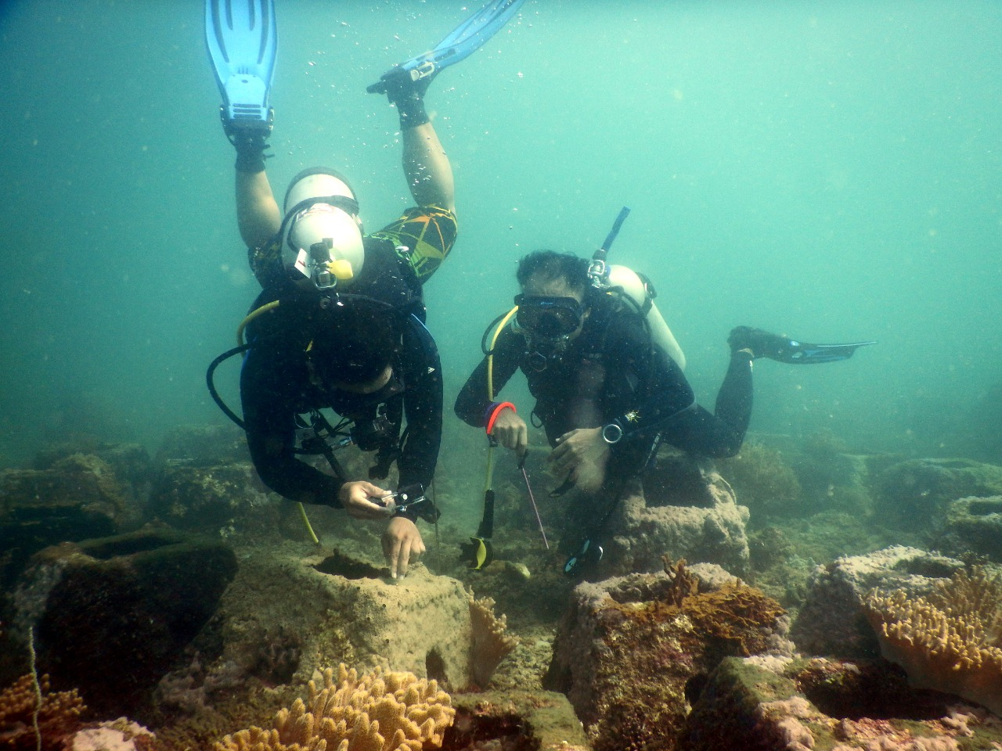
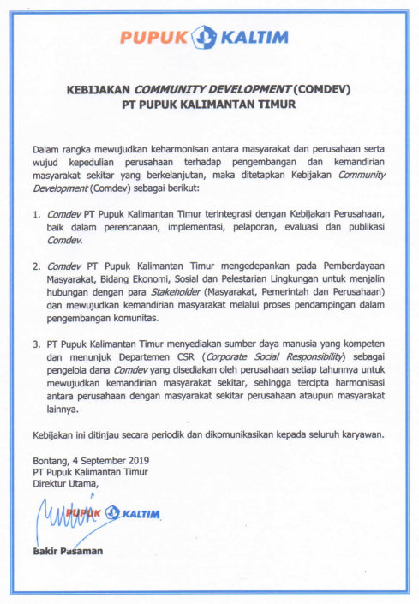
From 12:30pm to 2:00pm
Visi Misi CSR
Visi :
Terwujudnya masyarakat mandiri dan berkelanjutan berbasis hubungan yang harmonis antara perusahaan dan masyarakat
Misi :
Memberdayakan potensi sumber daya lokal dengan membentuk kegiatan usaha yang dapat meningkatkan taraf ekonomi dan kemandirian masyarakat
menciptakan keserasian lingkungan sekitar dengan membangun infrastruktur pendukung secara berkelanjutan
Meningkatkan sinergi dan citra positif perusahaan dengan stakeholder untuk berkelanjutan operasional perusahaan
?

Slide 7
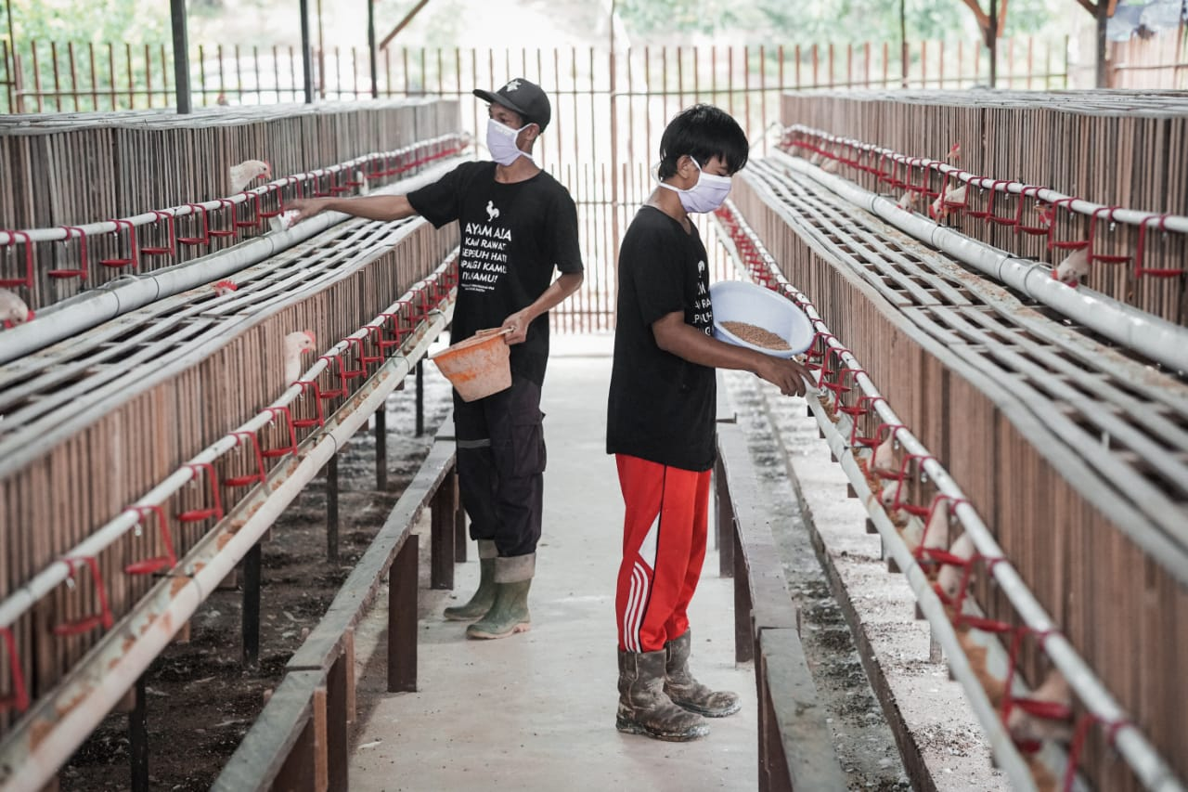


From 12:30pm to 2:00pm
?
Kemitraan
Corporate Social Responsibiility
PT Pupuk Kaltim
Bina Lingkungan
Bina Wilayah

Slide 8
Sektor Industri
Sektor Perdagangan
Kemitraan
Sektor Perikanan
Pengembangan UMKM dengan Program Penyaluran Modal Kerja
Sektor Peternakan
Sektor Pertanian
Sektor Perkebunan
Sektor Jasa

Slide 9





Bina Lingkungan
Bencana Alam
Pendidikan Masyarakat
Sarana Prasarana Umum
Bantuan Sarana Ibadah
Pelestarian Alam
Kesehatan Masyarakat
Bantuan Sosial Kemasyarakatan

Slide 10
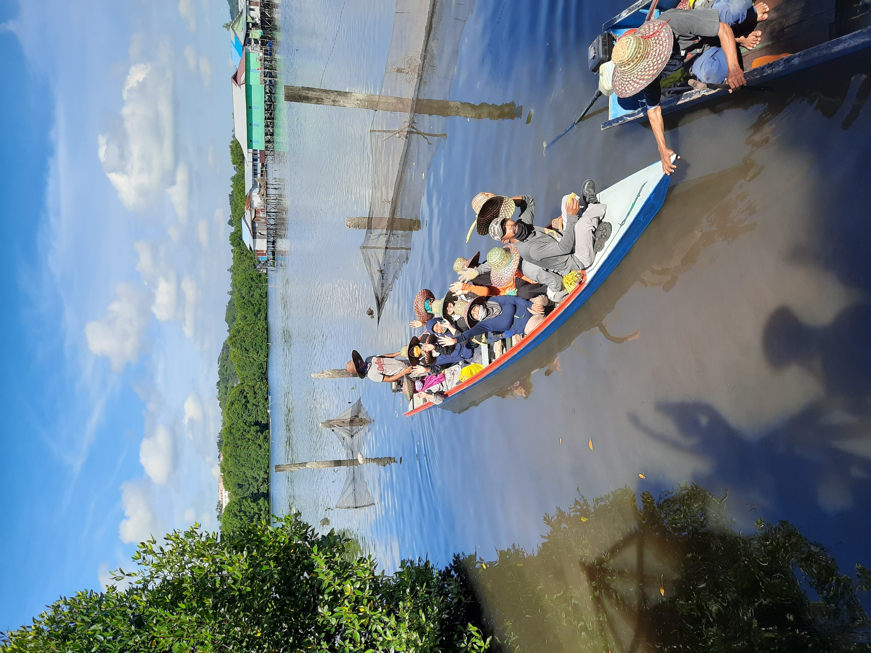
Bina Wilayah
Program Pemberdayaan Masyarakat
Program Pemberdayaan Masyarakat Pesisir
Program Pemberdayaan Masyarakat Bufferzone
Program Pemberdayaan Masyarakat Di Luar Bufferzone

Slide 11
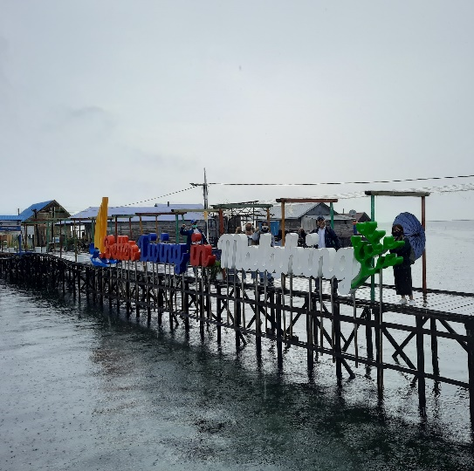
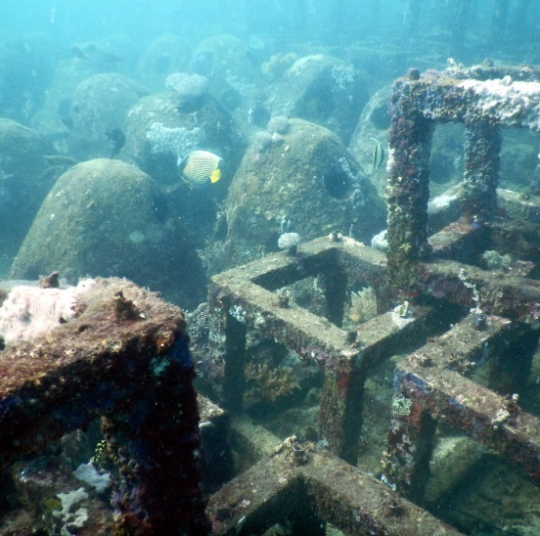
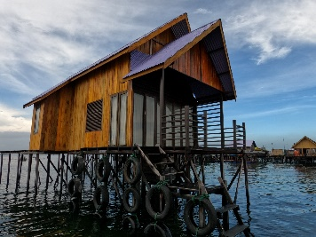
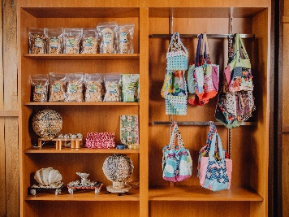
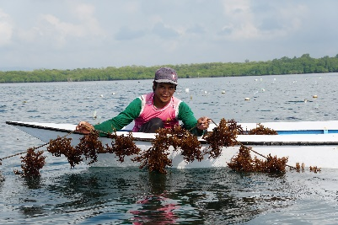
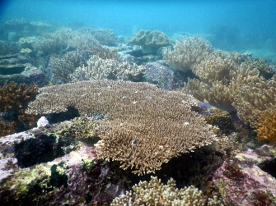
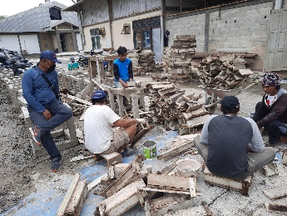
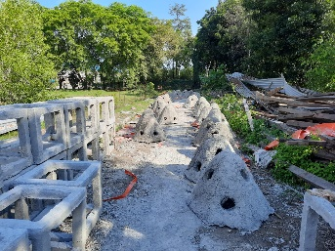
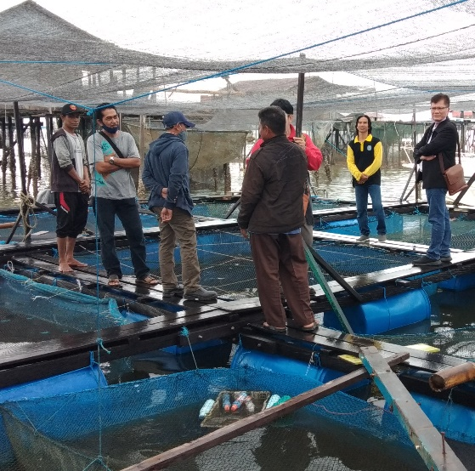
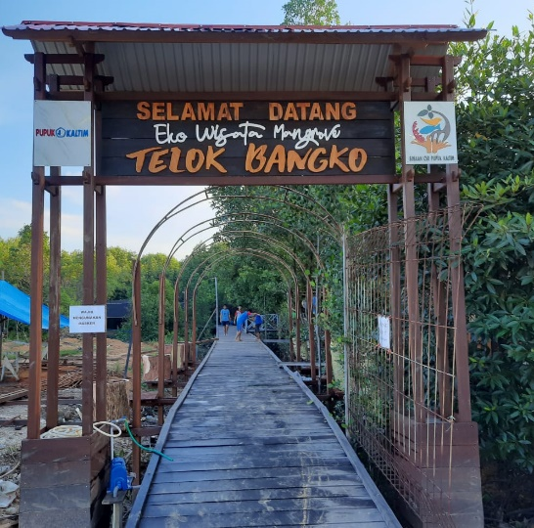
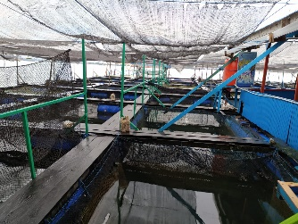
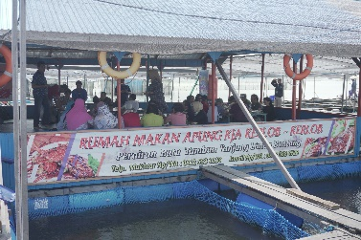
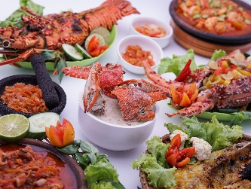
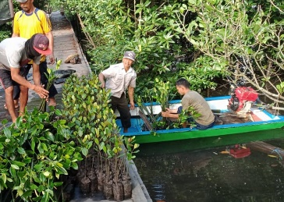
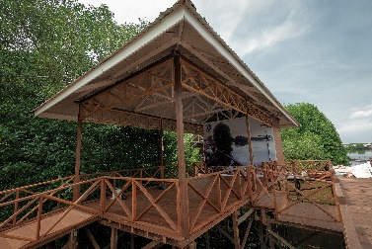
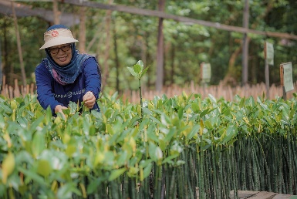
Program Pemberdayaan Masyarakat Pesisir
01
Program Pemberdayaan Masyarakat Terumbu Karang Buatan
Better Living in Malahing
Pemberdayaan Masyarakat untuk masyarakat kampung di atas laut
Pengembangan konservasi terumbu karang buatan dan budidaya keramba jaring tancap.
02
04
Program Pemberdayaan Masyarakat Keramba Jaring Apung
Program Server Mang Budi oleh Kelompok Telok Bangko
Program kemaritiman berupa budidaya kerapu, lobster, ikan kakap, ikan putih dan biota laut lainnya serta produk olahannya.
Program konservasi & diversifikasi mangrove dan budidaya kepiting untuk menuju eduekowisata Mangrove
03

Slide 12
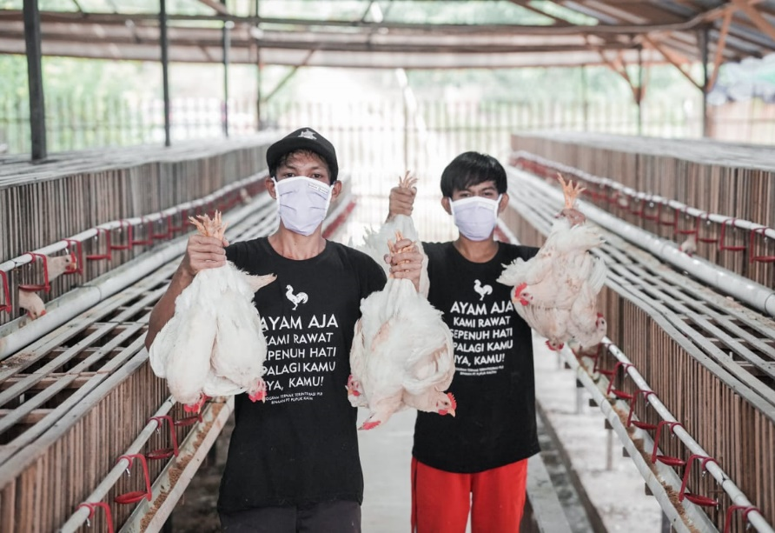
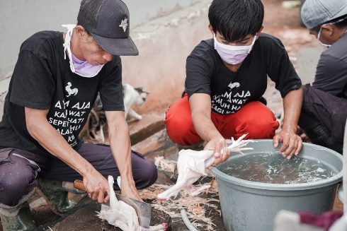
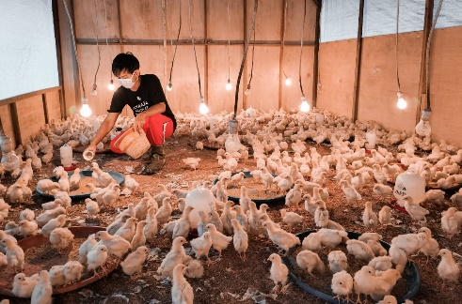
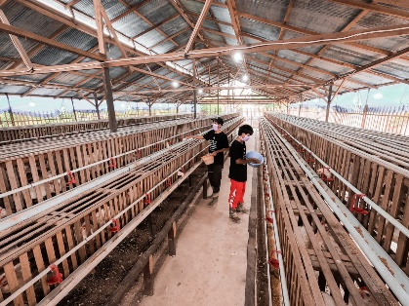
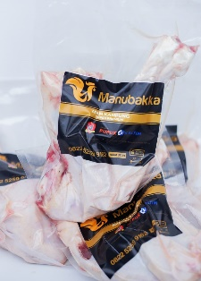
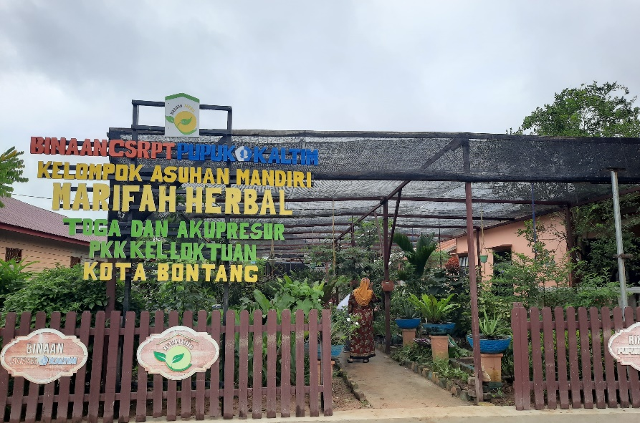
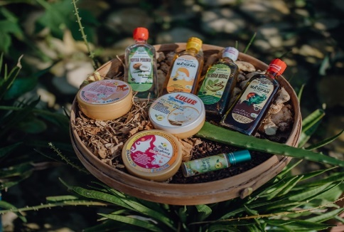
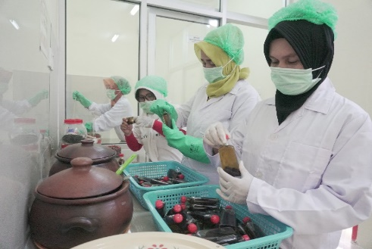
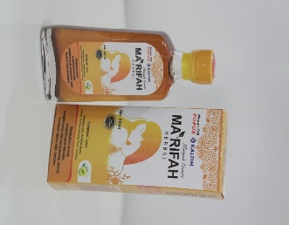
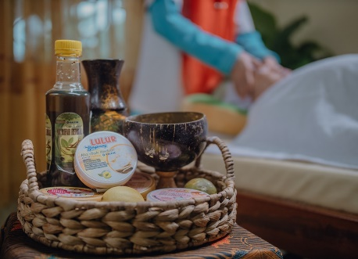
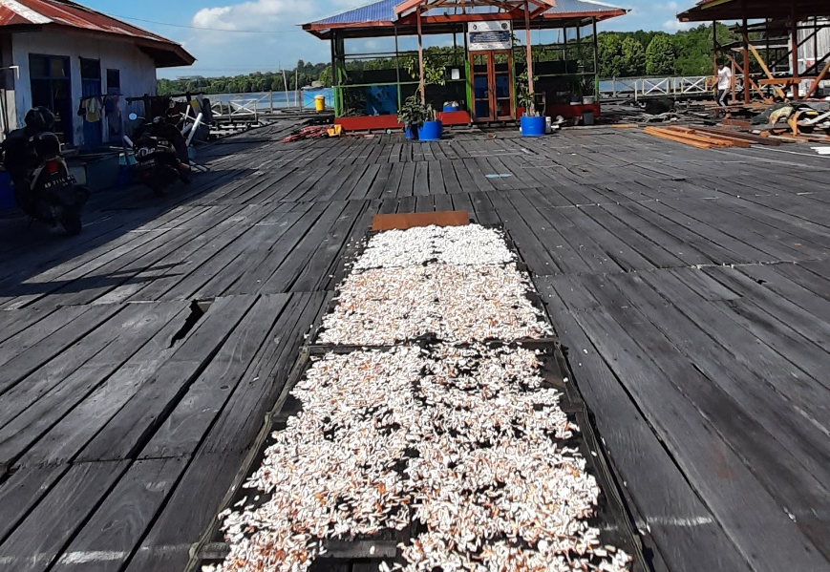
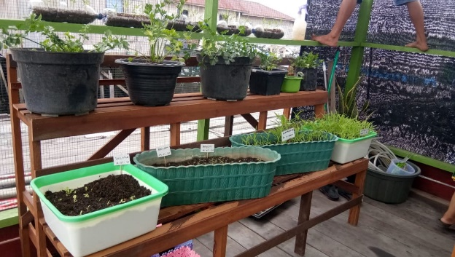
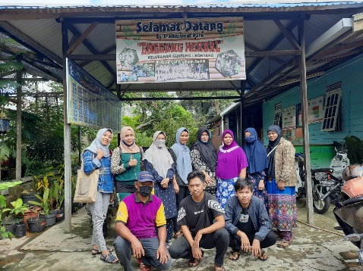
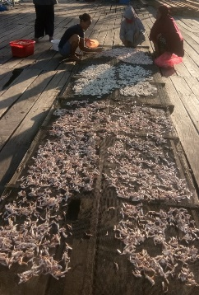
Program Pemberdayaan Masyarakat Bufferzone
Program Pemberdayaan Pemuda Loktuan Melalui Ternak Terintegrasi
(Manubakka)
Program Peternakan terintegrasi dengan BSF dan produksi pupuk kandang
Program Budiman Oke oleh Kelompok Makrifah Herbal
Budidaya Tanaman Obat Keluarga dan diversifikasi turunan produk dan jasa
Program Pemberdayaan Masyarakat Cangkang Salona
Pengolahan Cangkang Kepiting menjadi pupuk kitosan dan demplot percobaan

Slide 13
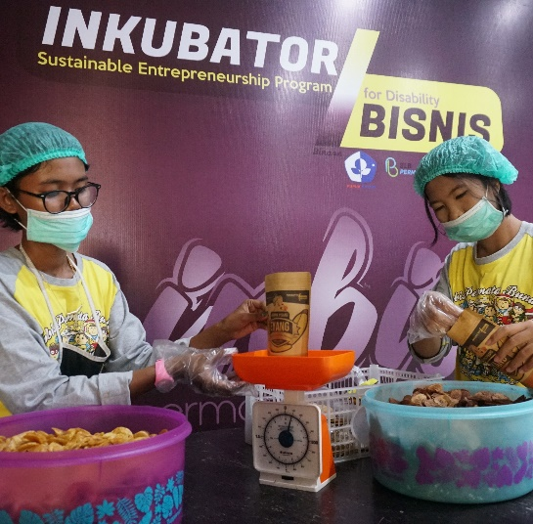
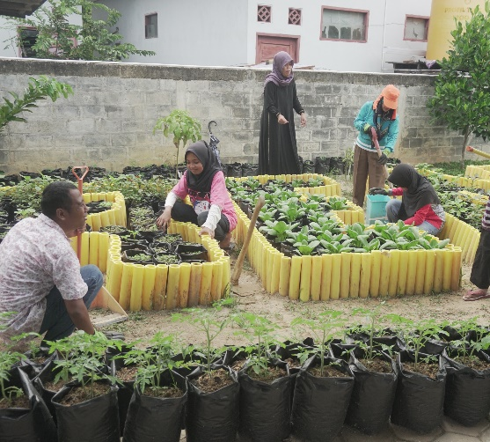
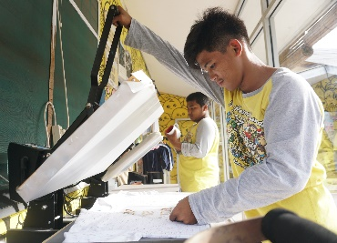
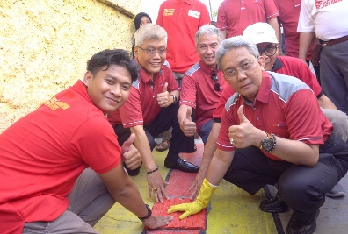
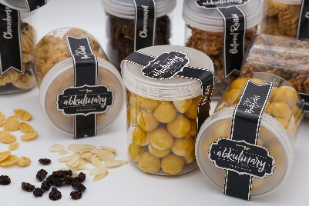
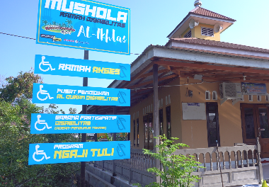
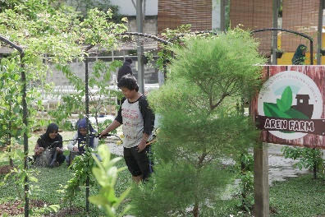








Program Pemberdayaan Masyarakat Di Luar Bufferzone
01
Kampung Aren Berdaya Ramah Disabilitas
Inkubator Bisnis
Wadah pengaplikasian keterampilan wirausaha siswa dan Alumni SLB
Menciptakan masyarakat yang mandiri dan inklusif
02
04
Suvi Training
TPST Bessai Berinta
Pelatihan, sertifikasi dan pemagangan yang diperuntukan bagi masyarakat buffer zone
Program Pengelolaan Sampah
03

Slide 14


Inovasi Program
Pemberdayaan Masyarakat
Inovasi IPAL
Inovasi Black Soldier Fly
Inkubator Bisnis dan Kampung Aren
Pengembangan TPST Bessai Berinta

Slide 15



Inovasi IPAL
Inkubator Bisnis dan Kampung Aren
Di tahun 2020 ini, guna mendukung tingginya mobilitas kegiatan di dua program yang berdekatan yaitu Inkubator Bisnis dan Kampung Aren maka dibangunlah IPAL domestic untuk menunjang pengelolaan limbah. Inovasi IPAL ini dibangun atas kerjasama dengan pihak KLHK RI dibantu dengan pendampingan dari tenaga ahli Universitas Brawijaya dan Universitas Mulawarman.

Slide 16





Inovasi Black Soldier Fly
Pengembangan TPST
Di tahun 2020 ini, guna membantu pengolahan sampan organik sisa makanan dikembangkanlah budidaya BSF yang melibatkan tiga orang pengelola utama, satu pendamping tenaga dan tiga orang pemilah sampah sisa makanan untuk pakan BSF.

Slide 17

Terima Kasih

